Slide 1
道达尔安全价值
H3SE 入职培训
模块 TCG 1.2

Slide 2
本模块目的
本模块结束时：
  您了解，对道达尔来说，安全是一种价值理念而非简单的优先考虑事项。
  您会在日常实践和周围环境中，对理解能够体现/反映集团安全价值的要素（决策、习惯、实践方法）增强了解。

Slide 3

价值=我们的文化基础
  价值是企业道德与文化水平的映射（文化就是多种价值的集中体现）。
  优先考虑事项可以改变。而价值则深深渗透到我们所做的每件事。
  价值不容置疑，无可争议：绝对不可妥协！
价值超越国家和文化之间的差异，具有普遍适用性。

Slide 4
对于您来说呢？
您如何定义您的价值观？
在遭受他人质疑或被某些事件动摇时，那些对您带来极大震感或影响的价值。
您能列举出每天因直接受价值观（家庭生活、学习、工作等）影响而落实的行动吗？

Slide 5

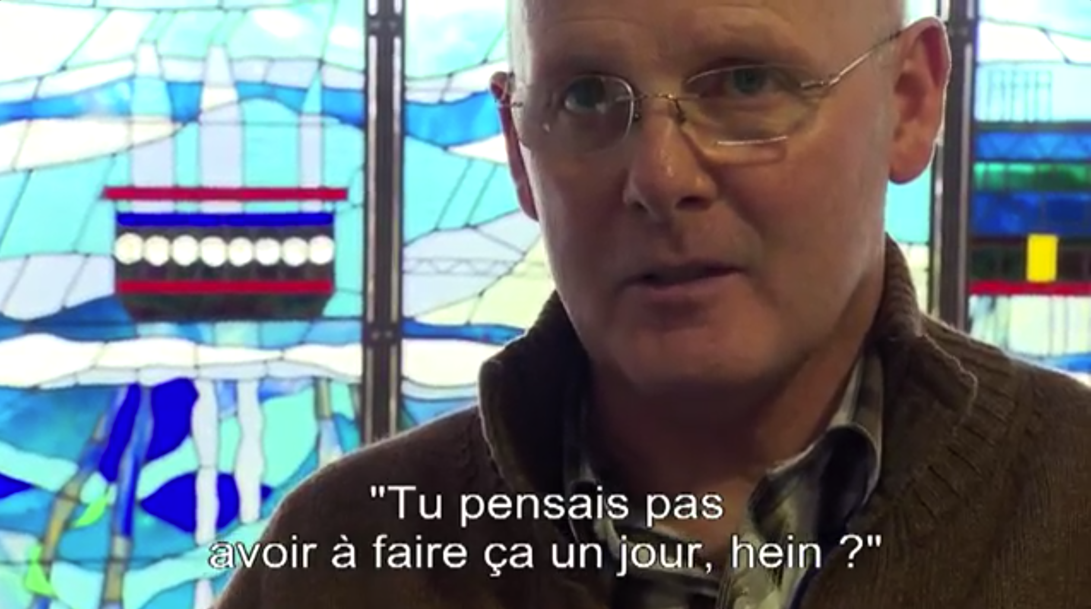
Bill Cardno 采访视频-Elgin 工地负责人

Slide 6
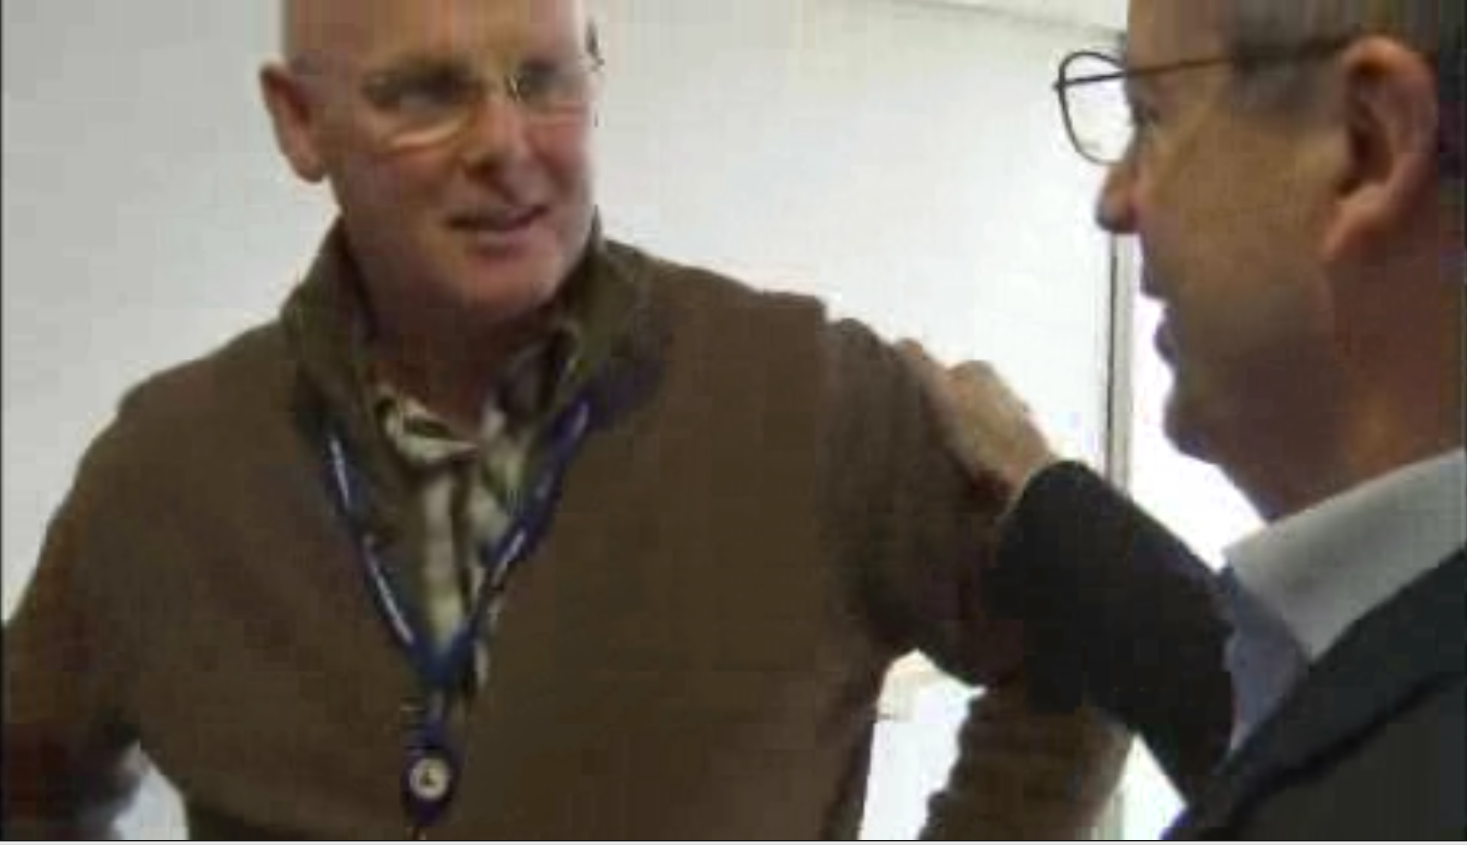
Y-L DARRICARRERE参观视频

Slide 7
道达尔安全价值
长期以来，安全对于道达尔而言只是一个优先考虑事项。
但自 2016 年 1 月起：安全提升到价值观高度。
这对我们的业务影响是：旨在保护和改善安全的行动总是备受重视。
如果您采取的行动对安全有利，即使停止大型作业也不会遭受过多的批评和责难。
道达尔希望成为一个负责任的能源领域的领军人物。
如果 您不同意这一安全价值，就表示您已经决定不愿为集团工作。

Slide 8

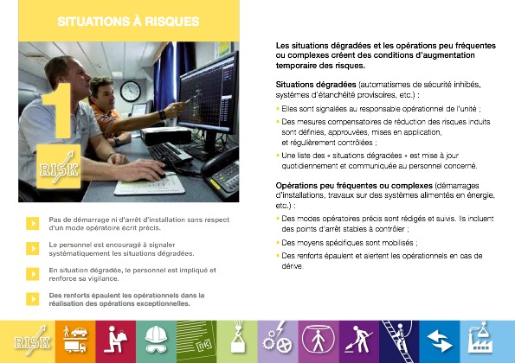
安全价值方面的重要工具
“Stop 卡”，专为减少风险而进行讨论和交流的工具，
12条黄金规则，需要自身遵循并使周边人员遵循以便使安全工作的基本规则深入人心，
经验反馈
反常增多（异常情况），
及其他

